Slide 1















Slide 2


RUNG CHUÔNG VÀNG

Slide 3


Trò chơi
Rung chuông vàng
THỂ LỆ CUỘC THI
* Cô có bộ câu hỏi gồm 3 câu hỏi.
* Sau khi cô nêu câu hỏi, người chơi có 10 giây để suy nghĩ và viết câu trả lời vào bảng con.
* Người nào trả lời sai bị dừng cuộc chơi.
Nếu ai trả lời đúng hết các câu hỏi sẽ là người chiến thắng.
Rung được chuông vàng.

Slide 4





Slide 5



RUNG CHUÔNG VÀNG
12 giờ 25 phút + 4 giờ 15 phút = ?
Câu 1
16 giờ 40 giây
A
16 giờ 35 phút
B
16 giờ 40 phút
C

Slide 6
RUNG CHUÔNG VÀNG
34 phút 58 giây – 14 phút 23 giây = ?
Câu 2
19 phút 55 giây
A
20 phút 35 giây
B
20 phút 30 giây
c

Slide 7



RUNG CHUÔNG VÀNG
Ốc sên
Ô tô
Người
Ô tô- người- ốc sên
A
Người- ô tô- ốc sên
B
c
Ốc sên- người- ô tô

Slide 8



Slide 11


Slide 12


SGK/76

Slide 13

Bài học này các em cần nắm được các yêu cầu sau:
Nhớ được khái niệm về vận tốc, đơn vị đo vận tốc.
Nêu được công thức tính vận tốc của một chuyển động đều.
Thực hiện được bài toán tính vận tốc của một chuyển động đều.

Slide 14


Slide 15


Mai đọc sách “Thế giới động vật” và cho các bạn biết:

Slide 16
* Ta có thể tính:
– Trung bình mỗi giờ chim én bay được:
210: 2 = 105 (km)
– Trung bình mỗi giây chuột túi chạy được:
70 : 5 = 14 (m)
Muốn tính vận tốc của chuyển động ta làm như thế nào nhỉ?
* Ta nói: Vận tốc trung bình (hay nói gọn là vận tốc) của chim én là một trăm linh năm ki lô mét trên giờ. Viết tắt là: 105 km/h (km/giờ). Vận tốc của chuột túi là mười bốn mét trên giây. Viết tắt là 14 m/s (m/giây).

Slide 17



Muốn tính vận tốc ta lấy quãng đường chia cho thời gian.
Gọi vận tốc là v, quãng đường là s, thời gian là t, ta có:
v = s : t

Slide 18



Slide 19
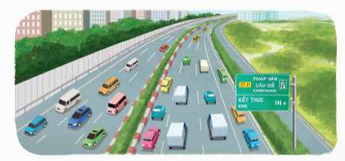
Trên đường cao tốc, một ô tô đi quãng đường 180 km trong 2 giờ. Tính vận tốc của ô tô đó (theo đơn vị km/h)
Tóm tắt
s: 180km
t: 2 giờ
v: ? (km/h)
Bài giải
Vận tốc của ô tô đó là:
180: 2= 90 (km/h)
Đáp số: 90 km/h

Slide 21
Trong 1 phút 40 giây, một người đi xe đạp đi được đoạn đường 500 m. Tính vận tốc của người đi xe đạp đó (theo đơn vị m/s).
Bài giải:
Đổi: 1 phút 40 giây = 100 giây
Vận tốc của người đi xe đạp đó là:
500 : 100 = 5 (m/s)
Đáp số: 5 m/s.
Tóm tắt:
s: 500m
t: 1 phút 40 giây
v: ? (m/s)

Slide 22


Slide 23
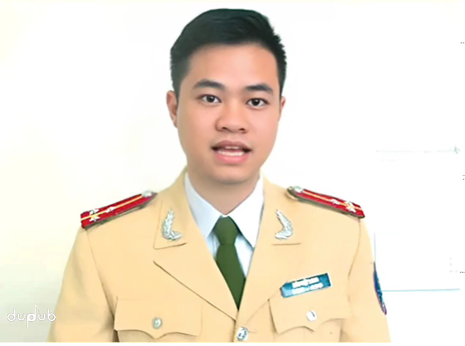

Slide 24


